Slide 1
La Revolución Educativa Virtual en Nicaragua:
Triunfos del GRUN en la Democratización del Conocimiento.

Slide 2
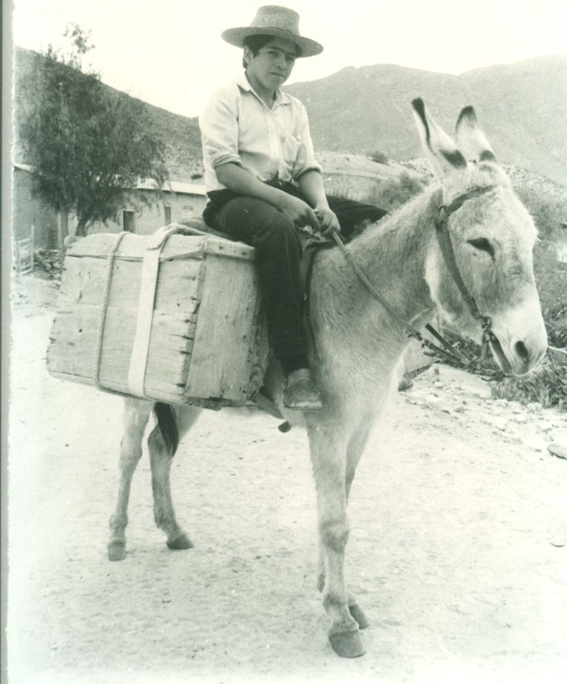
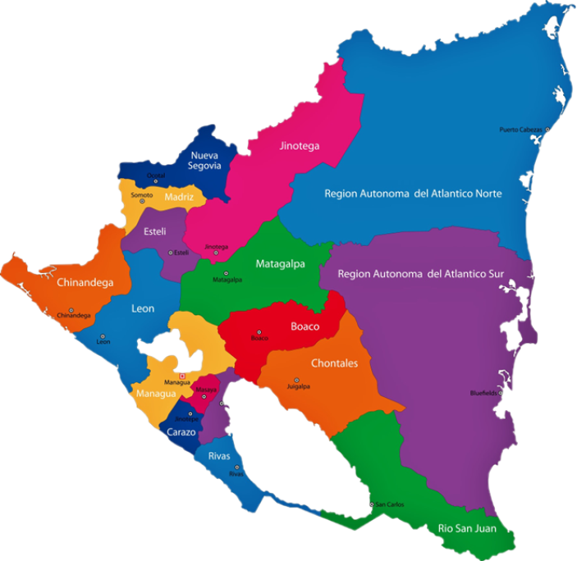
Inicios y Primeros Hitos
La educación a distancia en Nicaragua comenzó hace varias décadas con programas de radio y correspondencia.
Estos métodos permitieron que estudiantes en áreas remotas accedieran a la educación sin necesidad de desplazarse a las ciudades. Este fue el primer gran paso hacia una educación más inclusiva y accesible.

Slide 3
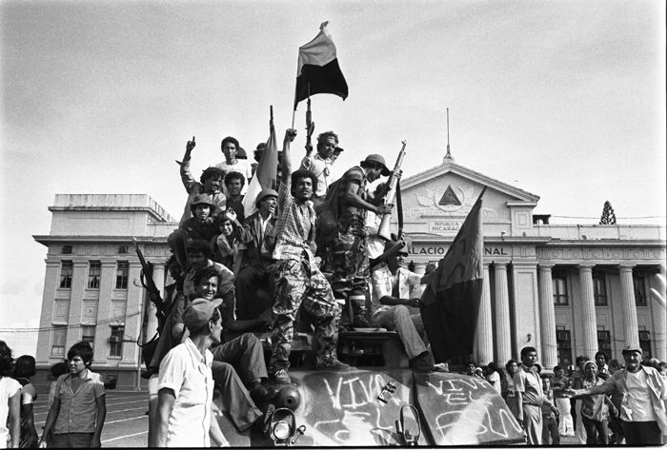
CON LA REVOLUCIÓN SANDINISTA
NICARAGUA TRIUNFA

Slide 4
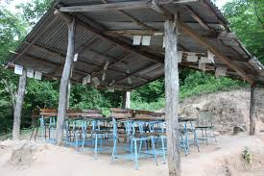
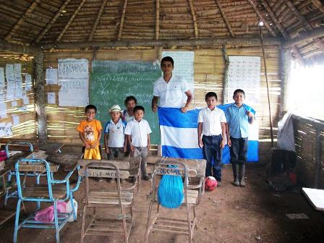
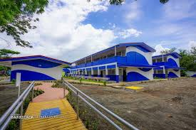
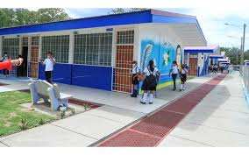
Desarrollo de Políticas Educativas
En los últimos años, el GRUN ha implementado políticas educativas inclusivas que han potenciado la educación virtual. El Plan Nacional de Lucha contra la Pobreza y para el Desarrollo Humano ha sido fundamental, estableciendo estrategias para utilizar las Tecnologías de la Información y la Comunicación (TIC) como herramientas educativas clave.

Slide 5
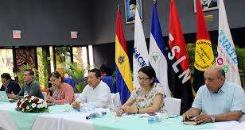
Actores Clave en la Transformación
Diversas instituciones, como el Consejo Nacional de Universidades (CNU) y varias universidades, han colaborado estrechamente con el GRUN. Esta colaboración ha sido esencial para adoptar tecnologías educativas y desarrollar espacios de aprendizaje virtual que garanticen una educación gratuita y de calidad tanto en zonas urbanas como rurales.

Slide 6
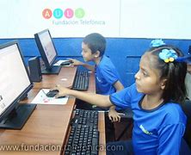
Triunfos de la Educación Virtual en Nicaragua
Acceso Global a la Educación
Gracias a las TIC, estudiantes de todo el país pueden acceder a materiales educativos y cursos en línea, superando barreras geográficas y socioeconómicas. Plataformas como Moodle y Google Classroom han sido adoptadas ampliamente, permitiendo que la educación superior sea accesible para más personas.
Recursos Educativos en Línea
El desarrollo de recursos educativos digitales, como e-books, videos educativos y simulaciones interactivas, ha enriquecido el proceso de aprendizaje. Estos recursos no solo facilitan la comprensión de los contenidos, sino que también hacen que el aprendizaje sea más dinámico y atractivo.
Flexibilidad y Adaptabilidad
La educación virtual ofrece una flexibilidad sin precedentes. Los estudiantes pueden aprender a su propio ritmo y en su propio tiempo, lo cual es especialmente beneficioso para aquellos que tienen responsabilidades laborales o familiares. Esta flexibilidad ha permitido que más personas accedan a la educación sin sacrificar otras áreas de su vida.

Slide 7
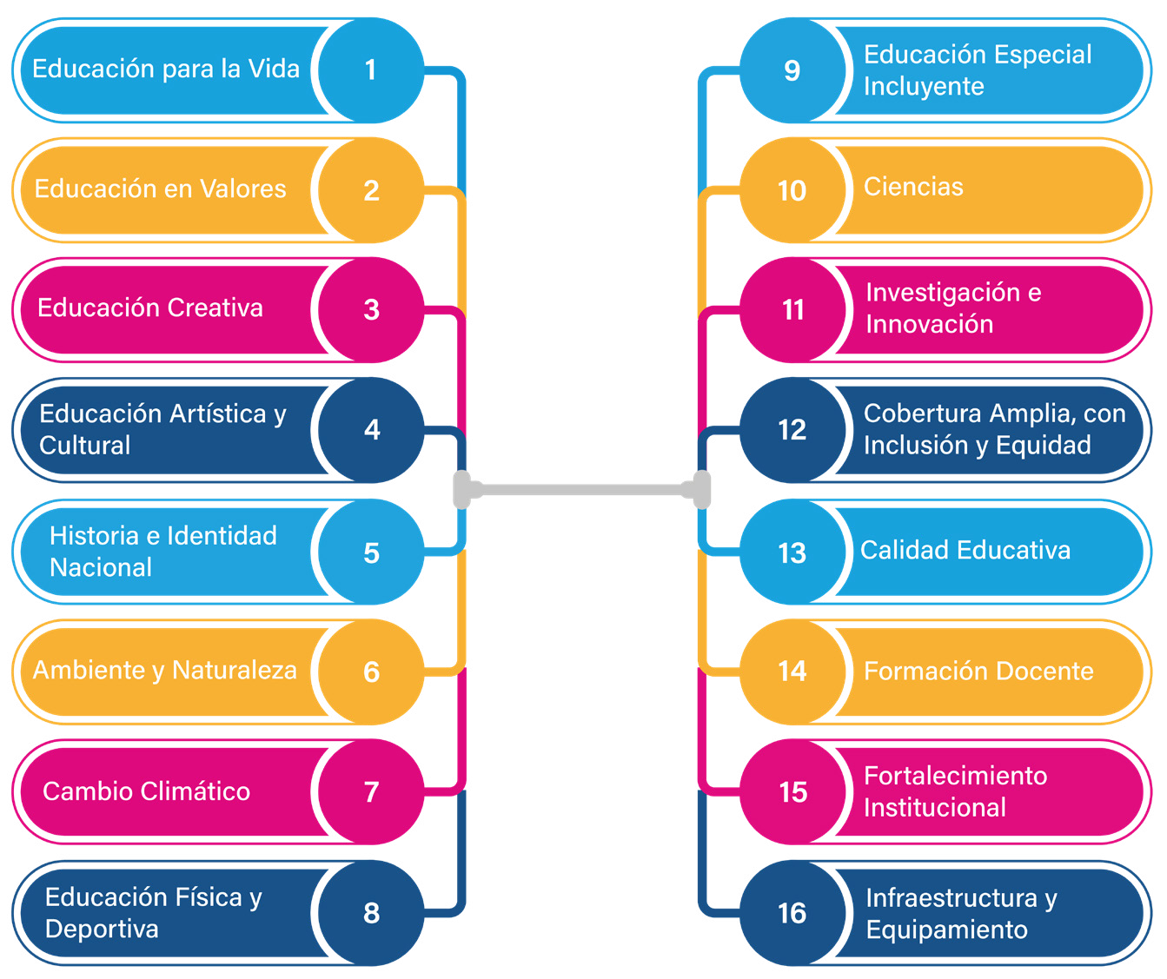
Una mirada al futuro

Slide 8
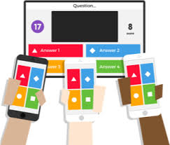
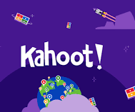
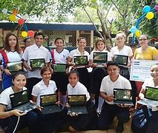
Impacto de las TIC en la Democratización del Conocimiento
Interactividad y Colaboración
Las plataformas de e-learning facilitan la interacción entre estudiantes y profesores a través de foros, chats y videoconferencias. Esto promueve un aprendizaje colaborativo y crea una comunidad de aprendizaje dinámica, enriqueciendo la experiencia educativa.
Evaluación y Retroalimentación Inmediata
Las TIC permiten una evaluación continua y retroalimentación inmediata mediante pruebas en línea y actividades interactivas. Esto ayuda a los estudiantes a identificar áreas de mejora de manera oportuna, fortaleciendo así su rendimiento académico. Se ha implementado la gamificación que es una técnica de aprendizaje que traslada la mecánica de los juegos al ámbito educativo-profesional con el fin de conseguir mejores resultados.
Personalización del Aprendizaje
Las tecnologías educativas pueden adaptarse a las necesidades individuales de los estudiantes, ofreciendo contenido personalizado y métodos de enseñanza adaptativos. Esto asegura que cada estudiante reciba la atención y los recursos que necesita para tener éxito.

Slide 9
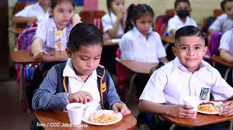
Desafíos y Retos
Brecha Digital
A pesar de los avances, persiste una brecha digital que impide que todos los estudiantes tengan igual acceso a las TIC. Millones de personas aún carecen de acceso a internet de alta velocidad y dispositivos adecuados, lo cual es un desafío que debemos seguir abordando.
Calidad y Credibilidad de los Cursos en Línea
Garantizar la calidad y credibilidad de los cursos en línea sigue siendo un reto. Es fundamental que los programas cumplan con estándares académicos rigurosos y sean reconocidos por las instituciones educativas y empleadores.
Desafíos Técnicos y de Capacitación
La implementación eficaz de las TIC requiere infraestructura tecnológica adecuada y la capacitación continua de docentes y estudiantes. Sin una formación adecuada, el potencial de las tecnologías educativas puede verse limitado.
La cubertura de electrificación nacional a logrado un desarrollo de mas del 99% de cobertura, en educación a logrado garantizar la merienda escolar en todo el país.
Se esta trabajando en la ampliación de la cobertura e implementación de los recursos tecnológicos en favor de la mejora educativa.

Slide 10
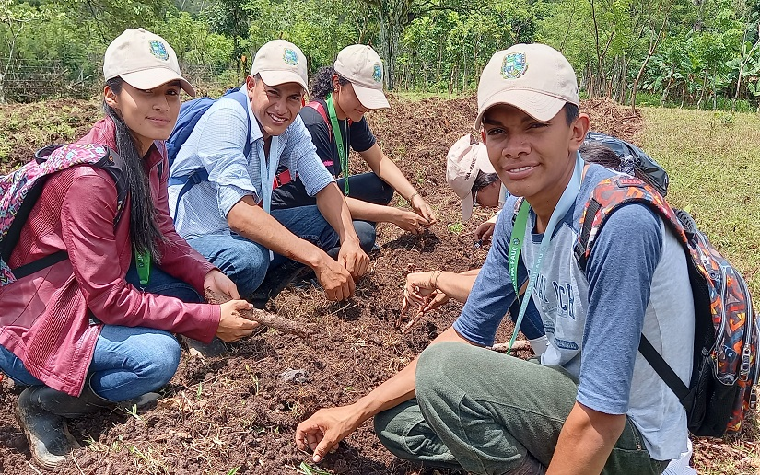
Futuro de la Educación Virtual en Nicaragua
Innovación Continua
El GRUN continúa innovando, integrando nuevas tecnologías y mejorando las plataformas existentes para ofrecer una educación más efectiva y accesible.
Inclusión y Equidad
El compromiso del gobierno es garantizar que todos los estudiantes, independientemente de su entorno socioeconómico, tengan la oportunidad de aprender de manera efectiva. Esto incluye adaptar los recursos educativos a las diversas lenguas y culturas presentes en Nicaragua.
Sostenibilidad y Expansión
La sostenibilidad de la educación virtual se basa en la mejora continua de las infraestructuras tecnológicas y en la capacitación constante de los educadores. Además, se busca expandir el alcance de estos programas para llegar a más comunidades y asegurar una educación equitativa para todos.

Slide 11
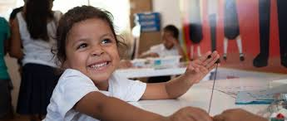
Conclusiones
La revolución educativa virtual en Nicaragua, liderada por el GRUN, ha sido un motor de cambio significativo en la democratización del conocimiento. A través de políticas inclusivas y el uso estratégico de las TIC, hemos logrado superar barreras geográficas y socioeconómicas, haciendo que la educación sea más accesible para todos. Sin embargo, aún enfrentamos desafíos que requieren nuestra atención y esfuerzo continuo. Estoy convencido de que, con compromiso y colaboración, seguiremos avanzando hacia una educación más inclusiva, equitativa y de calidad para todos los nicaragüenses.

Slide 12
Carol Mayela Montenegro Lacayo
carol.montenegro@unan.edu.ni

